Slide 2
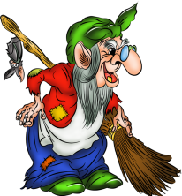
На метле вчера летала, С высоты большой упала. Эй, избушка, курьи-ножки, Мчись к бабуле по дорожке.

Slide 3
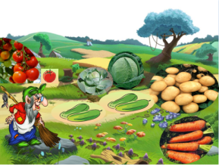
А у бабки то на грядке, Вперемешку с сорняком И морковка, и картошка, И капуста с огурцом. Кто из вас слова найдёт Всё по теме «Огород».

Slide 4
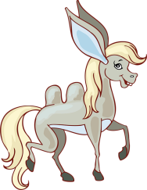
Всё пустяк для Дурака, Не продаст он лишь конька: Хоть ушастый ростом мал, Расторопен и удал! Всем известен тот конёк. Как зовётся? ...

Slide 5
А Иванушка невесел, Что то голову повесил
.

Slide 6
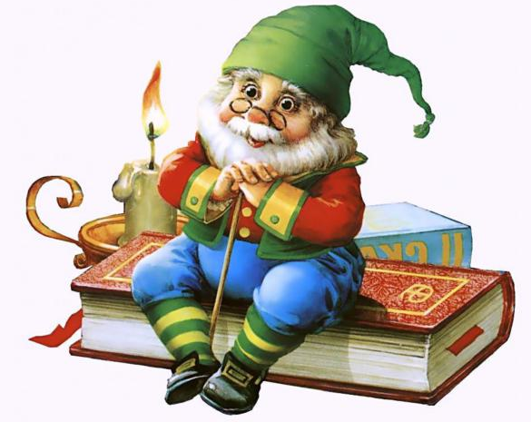
А наш сказочник не спит, Вновь с загадками спешит.

Slide 7
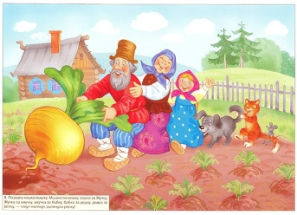
Бабка, старый дед и внучка, Мышка, кот, собака Жучка - Вместе все меня смогли Вытянуть из-под земли.

Slide 8
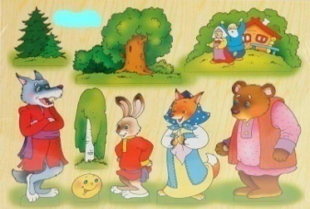
Круглый шар из печки – прыг, Он как мяч, к прыжкам привык. По дорожке покатился, И никто не удивился.

Slide 9
Де…, ба …ка, колобо..., внуч?ка, за…ц, мы..ка, л…са, Жуч?ка, м..две..ь, ре…ка, вол…, ко…ка.

Slide 10
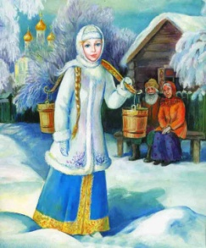
Красна девица грустна: Ей не нравится весна, Ей на солнце тяжко! Слёзы льёт бедняжка.

